Slide 1
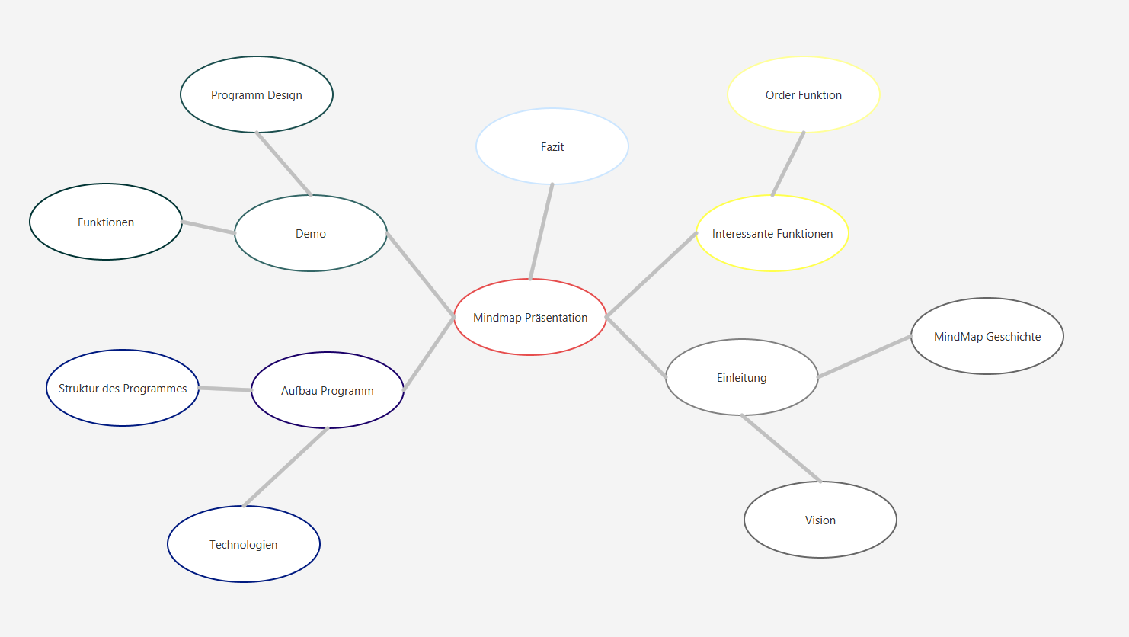
Projekt-1 Mindmap
Dominik Meister & Lorenz Rasch 05.06.2019
Berner Fachhochschule INF2a

Slide 2
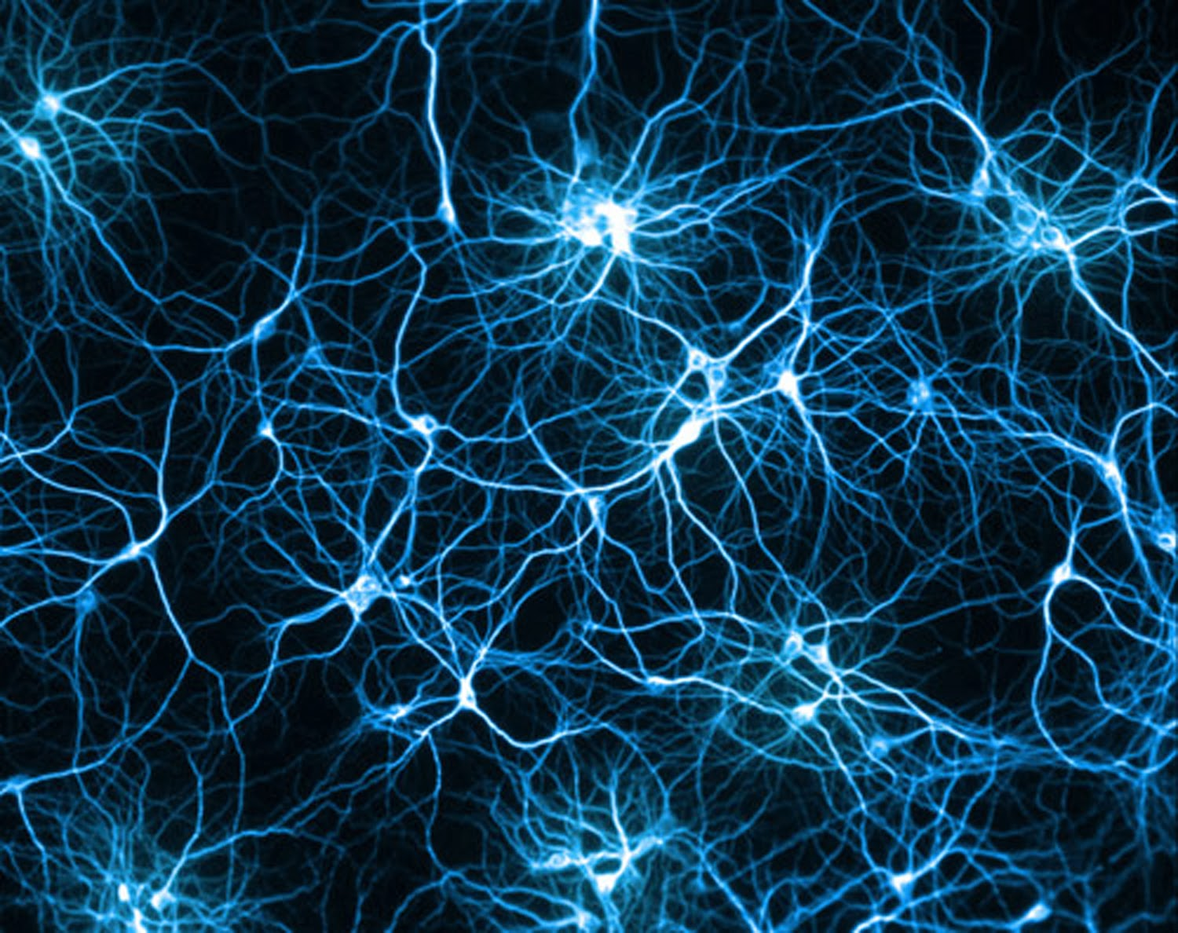
Einleitung

Slide 3

Einleitung

Slide 4
Inhalt

Slide 5
Struktur / Aufbau
Java jdk1.80_191
JavaFX http://javafx.com/javafx/8.0.191
JavaFX Scene Builder 10.0.0
JAXB for Java

Slide 6
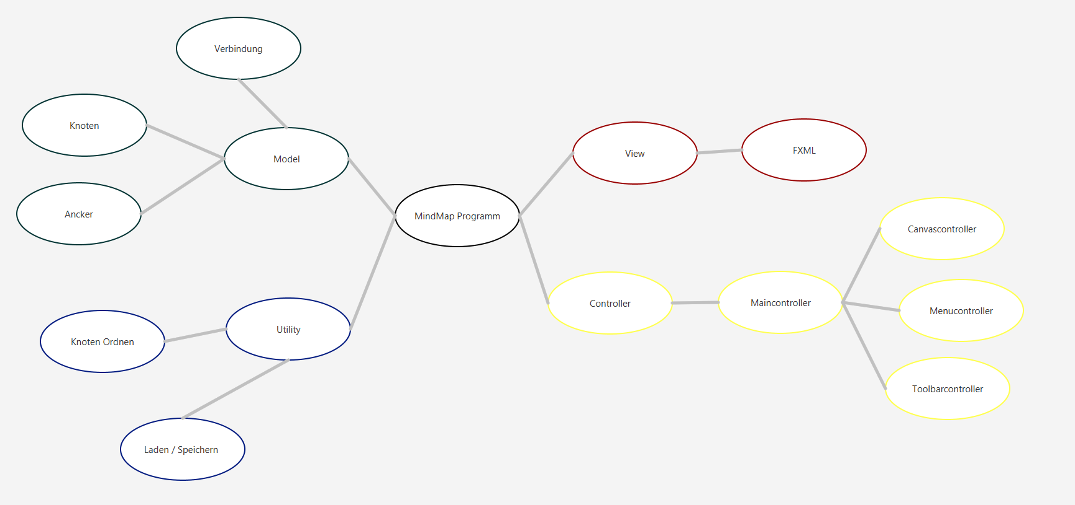
Struktur / Aufbau

Slide 7
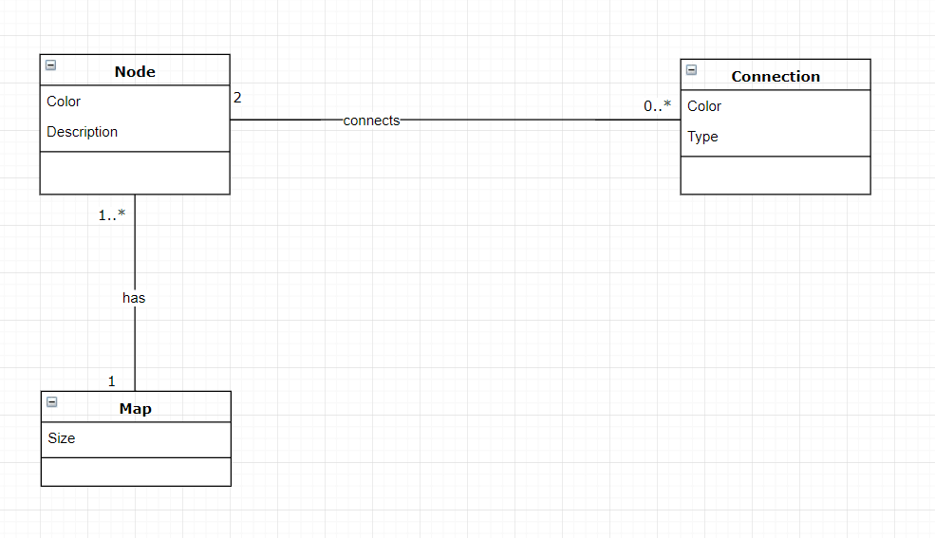
Struktur / Aufbau

Slide 8
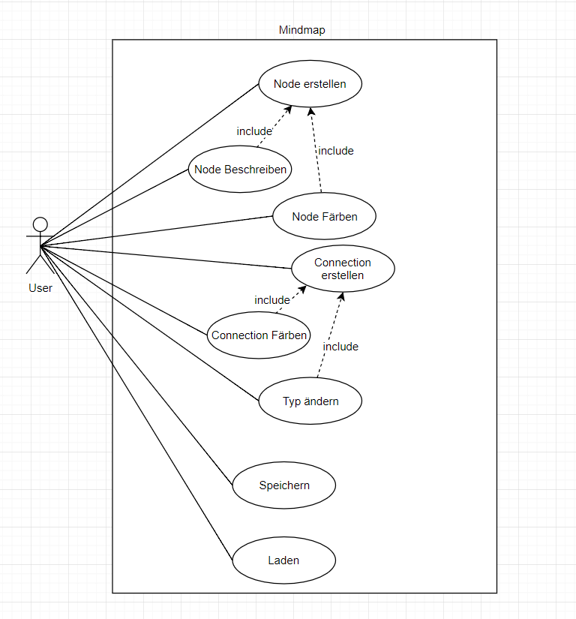
Struktur / Aufbau

Slide 9
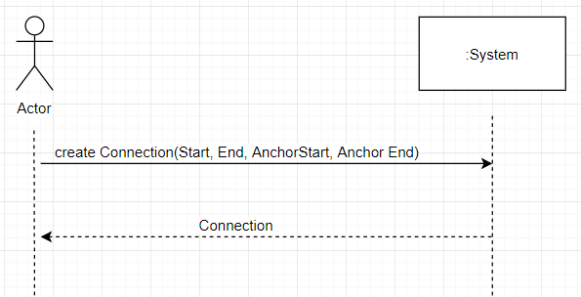
Struktur / Aufbau

Slide 10
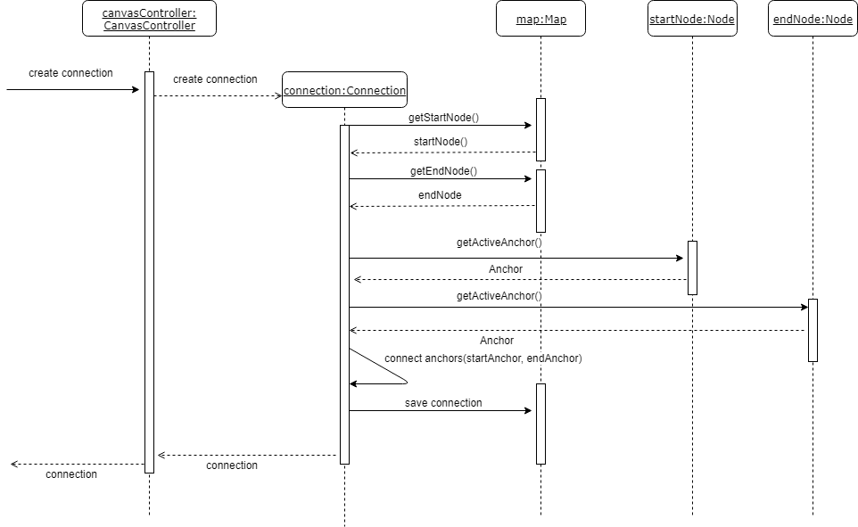
Struktur / Aufbau

Slide 11
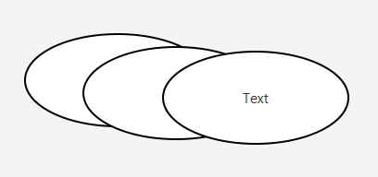
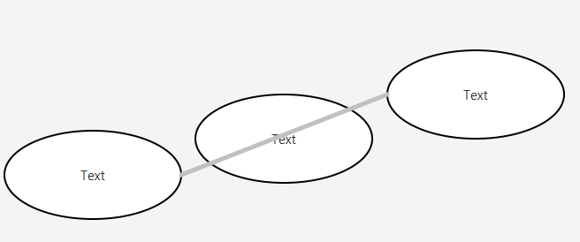
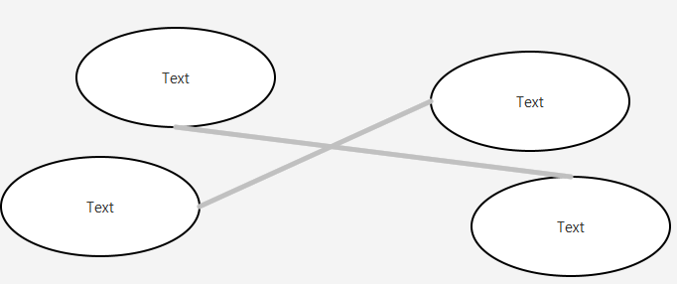
Struktur / Aufbau
3 Probleme die geprüft werden
Algorithmus versucht nun die Probleme durch Verschiebung in 8 Richtungen zu lösen

Slide 12
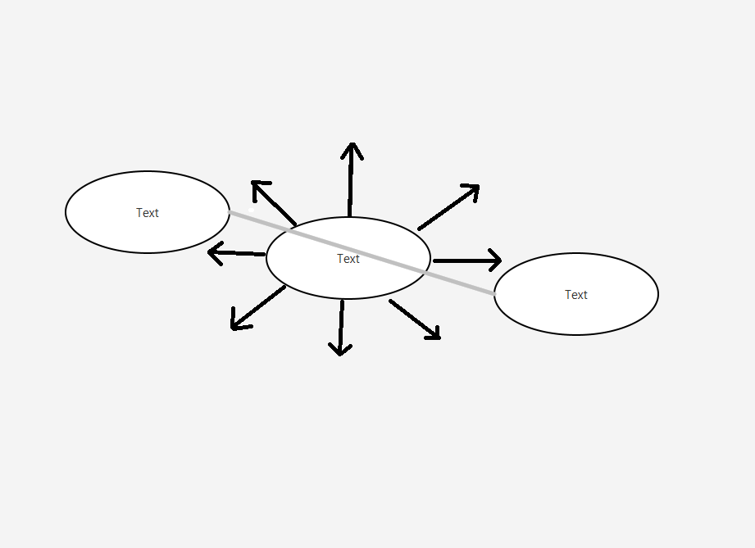
Struktur / Aufbau
Verschiebung in 8 Richtungen
Falls keine Lösung Distanz x+1 x = 1 – 7

Slide 13

Demo

Slide 14

Fazit

Slide 15
Quellen
https://www.mobilegeeks.de/news/kuenstlich-synaptisches-geraet-simuliert-menschliches-gehirn/
http://clipartportal.com/fazit-clipart/
http://clipart-library.com/youtube-play-button.html

